Slide 1
RUOLO DELLA CHIRURGIA PLASTICA NEL CALO PONDERALE DOPO CHIRURGIA BARIATRICA
Yuri cempellin
U.O.C. Chirurgia plastica ricostruttiva
azienda AULSS8 Vicenza
Direttore Leonardo sartore
Notes:
Buon pomeriggio, ringrazio il Dr De Luca per l’iniziativa e l’organizzazione del meeting, il prof Vindigni e il prof Bassetto per avermi invitato ad aprire questa sessione pomeridiana con il patrocinio SICOB SICPRE ed avermi dato l’onore di introdurre il ruolo della chirurgia plastica nel calo pnderale dopo la chirurgia bariatrica,

Slide 2
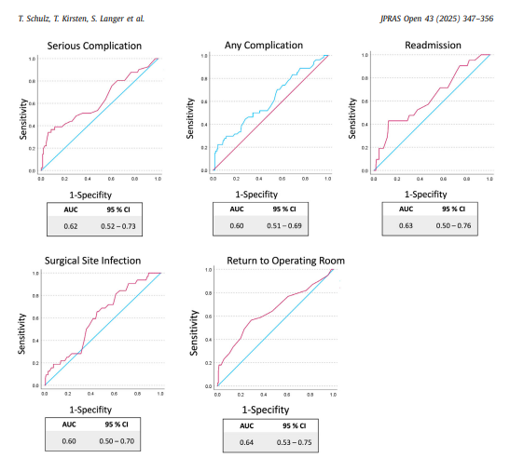
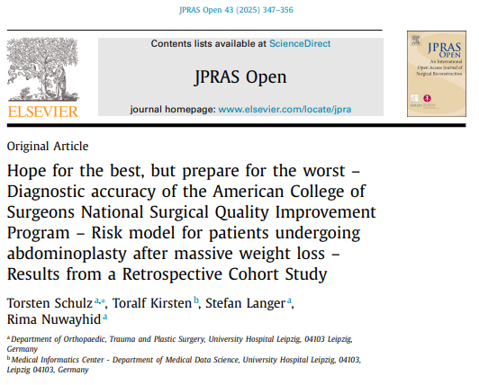
Che ruolo ha la chirurgia plastica nel calo ponderale
Ruolo nel mantenimento del risultato (stabilizzazione) dopo la chirurgia bariatrica
Notes:
Non volgiamo tediare il pubblico ancora in fase digestiva e portarlo alla sonnolenza post prandiale ne vogliamo togliere spazio a relazioni che si prefigurano stimolanti , pertanto cercheremo in questi pochi minuti di rispondere alla domanda per la quale sono stato chiamato andando specificatamente a valutare in base alla più recente letteratura prima e poi anche alla esperienza del nostro centro quale sia il ruolo delle procedure di body contouring della chirurgia plastica nel mantenimento del risultato ponderale dopo interventi di chirurgia bariatica

Slide 3
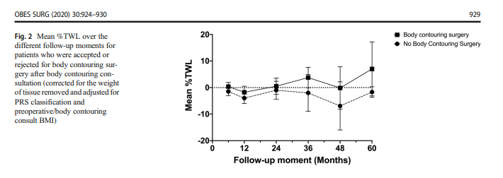
La chirurgia plastica gioca un ruolo di mantenimento del peso nel tempo nel paziente post bariatrico
Notes:
Vi sono evidenze a favore della importanza della chirurgia plastica nel mantenimento del peso
Uno studio pubblicato nel 2020 su pazienti sottoposti a bypass gastrico (RYGB) ha evidenziato che coloro che hanno effettuato interventi di chirurgia plastica post-bariatrica mostravano un migliore controllo del peso nel tempo, con una differenza significativa dell’indice di massa corporea (BMI) rispetto a chi non si era sottoposto a questi interventi

Slide 4
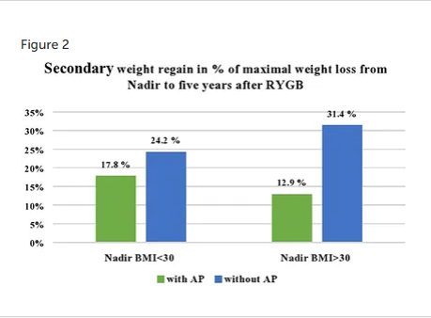
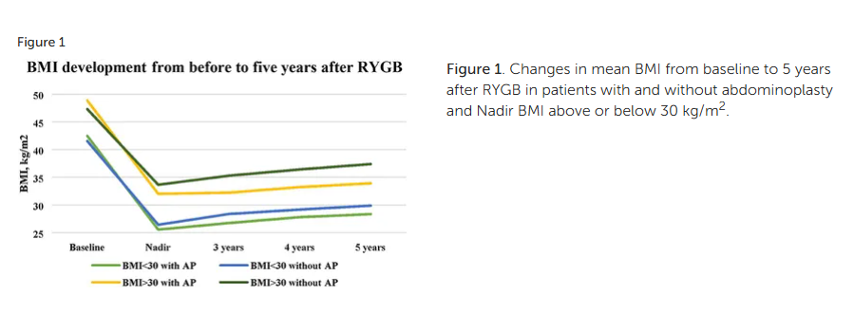
L’addominoplastica correla con una maggiore stabilità di peso nel paziente post bariatrico
Notes:
In un’altra pubblicazione, è emersa una correlazione tra procedure come l’addominoplastica e una maggiore stabilità della perdita di peso. La rimozione dell’eccesso cutaneo, infatti, sembra ridurre il disagio fisico e psicologico, facilitando così la gestione del peso [2].

Slide 5
La chirurgia plastica potrebbe non avere un impatto diretto nel mantenimento del peso corporeo
Notes:
Abbiamo rilevato tuttavia dei risutati contrastanti in quanto non tutti gli studi sono concordi. Alcuni lavori non hanno riscontrato un legame causale diretto della chirurgia plastica sul mantenimento del peso nel lungo periodo. In particolare, uno studio recente del 2023 pubblicato su Plastic and Reconstructive Surgery da parte del Montefiore Medical center di NY ha concluso che i benefici della chirurgia plastica post-bariatrica erano principalmente legati alla qualità della vita, senza effetti significativi sulla perdita di peso a lungo termine
Lo studio giunge alla conclusione affermando che ,in contrastro con gli studi precedenti le procedure di body conutouring non portano ad una perdita di peso ne ad un mantenimento dello stesso in quanto i benefici sembrano più legati alla qualità della vita che non a un vero effetto metabolico.
Questi risultati ci ricordano l’importanza di interpretare i dati con cautela e di distinguere tra associazione e nesso di causalità

Slide 6
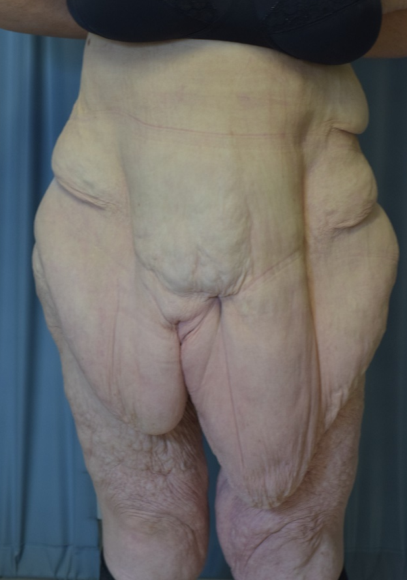
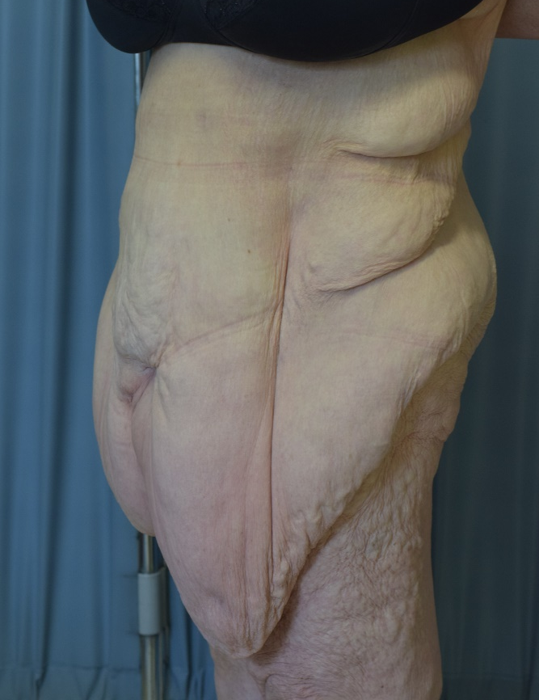
Cosa ne pensiamo personalmente noi?
Notes:
Fino ad ora abbiamo visto una breve carrellata su quanto pubblicato nel mondo scientifico, ma mi viene fatta una precisa domanda e mi viene chiesto di prendere una posizione in questa presentazione, una domanda a cui devo dare anche una risposta basata sia sulle evidenze che sulla esperienza personale, una risposta che poi potrebbe aprire una discussione ed un confronto spero costruttivo.
Cosa ne penso io, cosa pensiamo noi a Vicenza sul ruolo della chirurgia plastica nel paziente post bariatrico?

Slide 7
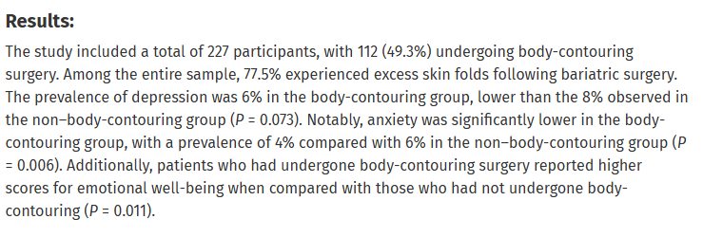
Impatto sulla QOL; ansia e depressione
Notes:
Nella nostra attività quotidiana ci vengono incontro le analisi multifattoriali effettuate in altri centri che hanno una casistica di maggior rilievo rispetto a quella mia personale, ma che comunque rispecchiano quella che si dimostra anche la nostra, anche la mia personale convinzione. Indipendentemente dal peso, i benefici psicologici e funzionali della chirurgia plastica post-bariatrica sono ben documentati. Diversi studi mostrano miglioramenti nell’autostima, nella percezione della propria immagine corporea e nella salute mentale dopo gli interventi di rimodellamento corporeo

Slide 8
Depressione ed Ansia
Notes:
Lo stesso studio preso in esame analizza il benessere psicologico dei pazienti andati incontro a body contouring affermando un netto miglioramento della qualità di vita e sulla riduzione dei livelli di ansia nella popolazione presa in esame senza però incidere sul rate della depressione

Slide 9
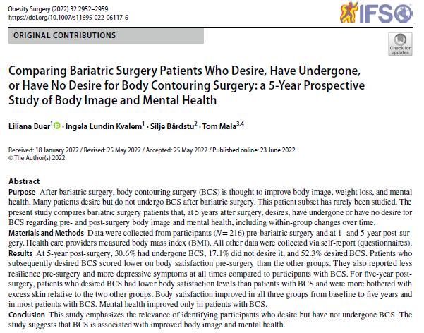
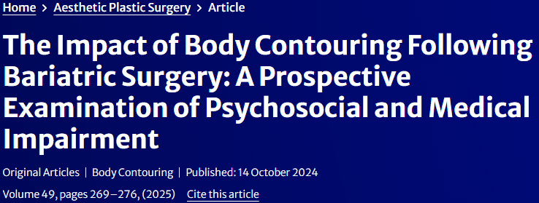
…Impatto sulla immagine corporea
Notes:
Inoltre, si osservano miglioramenti in moltissimi ambiti di analisi, a partire dal benessere psicosociale legato al milgioramento della percezione della propria immagine corporea e della conseguente salute mentale

Slide 10
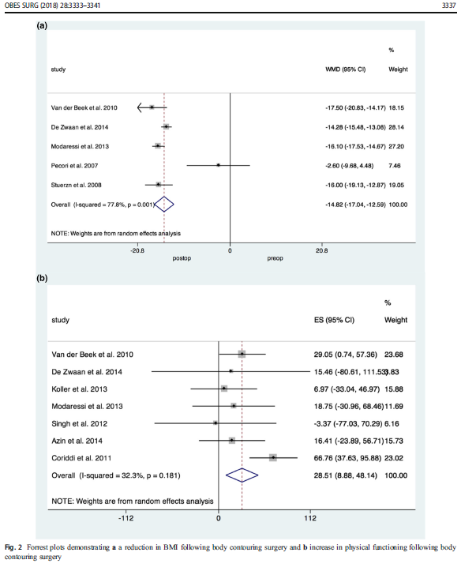
… sulla attività fisica...
Notes:
… dalla mobilità nella vita sociale e nelle attività quotidiane, contribuendo in modo sostanziale al benessere globale dei pazienti

Slide 11
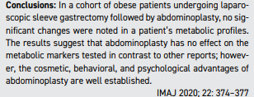
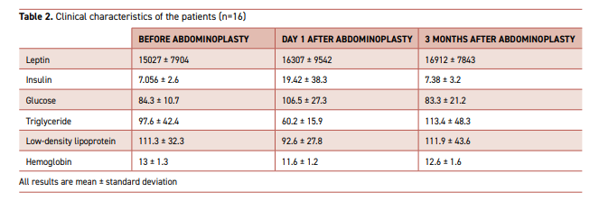
… impatto su attività metabolica
Notes:
.. Anche se studi condotti su diversi indicatori di natura metabolica come i livelli di insulina, leptina, LDL e glucosio comunque suggeriscono come interventi di addominoplastica alla fine non portino a significative variazioni di parametri metabolici e come i definitiva siano i miglioramenti della qualità di vita e degli aspetti psico sociologici e compotamentali i responsabili della stabilità dei risutati ponderali post bariatrici

Slide 12
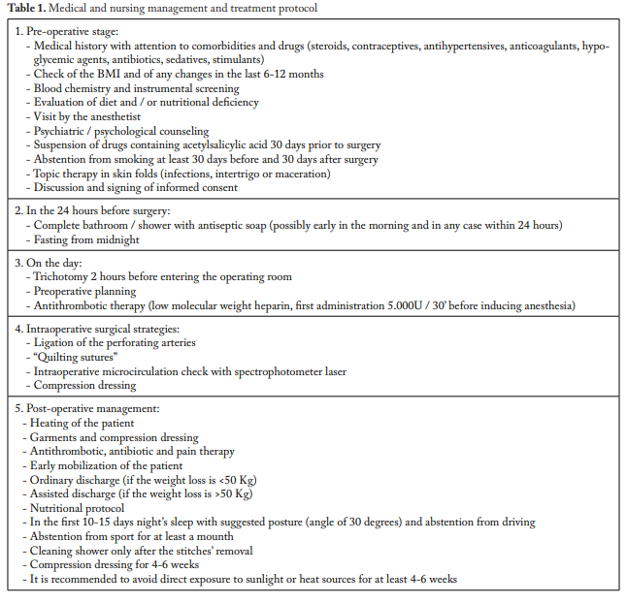
Cosa ci dicono le linee guida
Notes:
Le linee guida cliniche raccomandano che i pazienti post-bariatrici debbano raggiungere un peso stabile e siano in buone condizioni nutrizionali prima di sottoporsi a chirurgia plastica ricostruttiva.
Questo approccio mira a ridurre i rischi chirurgici e a ottimizzare i risultati estetici e funzionali [6].

Slide 13
Importanza della Chirurgia Plastica
Notes:
Pertanto. indipendentemente dall effetto sul peso, personalmente sono convinto che il contributo della chirurgia plastica al benessere generale del paziente sia ben documentato sia in letteratura sia nella mia attività clinica.

Slide 14
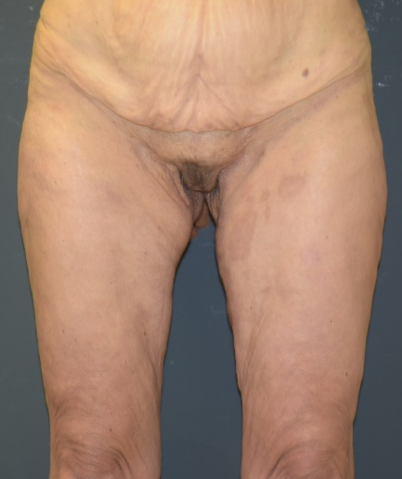
Notes:
Molti riportano un miglioramento dell’autostima, della vita sociale, della mobilità e dell’attività fisica quotidiana come prima abbiamo illustrato
Tutti questi fattori – anche se indiretti – comunque giocano un ruolo fondamemtale nel consolidare il risultato bariatrico e promuovere uno stile di vita attivo e sostenibile

Slide 15
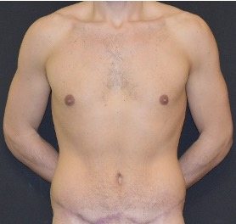
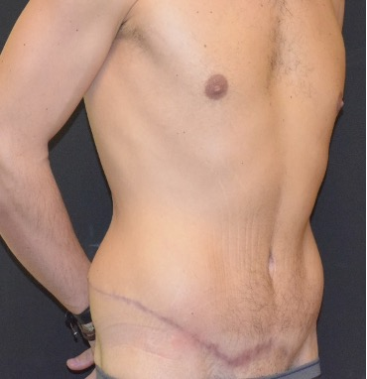
Conclusioni
Chirurgia Plastica come strumento multidimensionale
Accurata selezione
Stabilità ponderale e stato metabolico
Motivazioni personali del paziente
Notes:
In conclusione, il take home message deve essere a mio parere che la chirurgia plastica post-bariatrica non è solo un’opzione estetica, ma uno strumento multidimensionale.
Offre benefici funzionali, psicologici e potenzialmente anche un supporto al mantenimento ponderale, seppur non universalmente dimostrato.
È fondamentale selezionare accuratamente i pazienti, valutare la stabilità del peso, lo stato nutrizionale e la motivazione personale.
Solo così possiamo garantire risultati sicuri e duraturi controllando le complicanze

Slide 16
Grazie per la cortese attenzione
Dr Yuri Cempellin
Alta Specializzazione in Chirurgia Plastica Post Bariatrica
UOC Chirurgia Plastica Riconstruttiva
AULSS 8 Vicenza
Direttore Dr Leonardo Sartore
Notes:
Voglio ringraziare tutti per la cortese l’attenzione e rimango a dipsosizione per rispondere ad eventuali domande

